Slide 1
Novena Sesión Ordinaria 2023
Junta Directiva
Implan Guanajuato
27 de septiembre de 2023

Slide 2
ORDEN DEL DÍA
1. Pase de lista y declaratoria de quórum.
2. Dispensa de la lectura y, en su caso, aprobación del proyecto de orden del día.
3. Dispensa de la lectura y, en su caso, aprobación del acta de la 8ª sesión Ordinaria 2023 de la Junta Directiva, celebrada el jueves 31 de agosto.
4. Seguimiento de Acuerdos.
5. Escalonamiento del Consejo Consultivo.
6. Reporte de temas administrativos
6.1 Movimientos entre partidas compensadas.
7. Seguimiento PMDUOET.
8. Asuntos Generales.
9. Clausura.

Slide 3
4. Seguimiento de acuerdos

Slide 4
5. Escalonamiento del Consejo Consultivo.

Slide 5
El 28 de marzo de 2019, en Sesión Ordinaria número 12, en el punto 3, se aprobó el acuerdo mediante el cual se realiza la designación de15 Consejeros.
El 23 de marzo de 2022 en Sesión de H. Ayuntamiento número 10, se ratificó la totalidad de los consejeros, más uno que era vacante, para tener en filas a 15 miembros. Se señaló además el escalonamiento de 8 miembros que durarán tres años más y otros 7 que se renovarán en octubre de 2023, de acuerdo al artículo 25 del Reglamento del IMPLAN.
El 20 de junio de 2022, los miembros del Consejo Consultivo del Instituto Municipal de Planeación de Guanajuato, Gto. tomaron protesta.

Slide 6
NOMBRE | ASOCIACIÓN QUE REPRESENTA | ESCALONAMIENTO
Arq. Liliana Maldonado Butanda | Colegio de Arquitectos Guanajuatenses y Cámara Nacional de la Industria de Restaurantes y Alimentos Condimentados (CANIRAC) | Abril 2025
Ing. Juan Carlos Aguado Mora | Colegio de Ingenieros Civiles de Guanajuato | Abril 2025
Arq. Manuel Gerardo Stein Velasco | Asociación de Empresarios de Guanajuato, A.C. (AEGCAC) | Abril 2025
Ing. José Manuel Zepeda Cuevas | Club de Leones de Guanajuato, A.C. | Abril 2025
Arq. Martín Martínez Puente | Colegio de Arquitectos Guanajuatenses | Abril 2025
Dra. Velia Yolanda Ordaz Zubia | Universidad de Guanajuato | Abril 2025
Arq. Jorge Villegas Medina | Sistema Municipal de Agua Potable y Alcantarillado (SIMAPAG) | Abril 2025
C.P. Nadia Leticia Piñón Martínez | Asociación de Hoteles y Moteles de Guanajuato, A.C. | Abril 2025
Arq. Jorge Luis García Vargas | Colegio de Peritos Valuadores Fiscales de Guanajuato, A.C. | Octubre 2023
Lic. Joshua Andrés Torres Yebra | Colegio de Administración Pública de Guanajuato Capital, A.C. | Octubre 2023
C.P. Roberto Serrano Chirino | Cámara Nacional de Comercio, Servicios y Turismo de Guanajuato | Octubre 2023
Lic. Luis Michelini Cueto | Asociación de Hoteles y Moteles de Guanajuato, A.C. | Octubre 2023
Arq. Miguel Ángel Ibarra Álvarez | Guanajuato Patrimonio de la Humanidad A. C. | Octubre 2023
Ing. Tomás Hernández Meza | Consejo Ecologista Guanajuatense A.C | Octubre 2023
Ing. Isidoro Aviña Parra | Sociedad de Egresados de la Escuela de Minas de la Universidad de Guanajuato y el Antiguo Colegio del Estado, A.C. | Octubre 2023

Slide 7
2021-2024
2024-2027
28 de marzo de 2019
23 de marzo de 2022
Octubre de 2023
Abril de 2025
Octubre de 2026
7
8

Slide 8
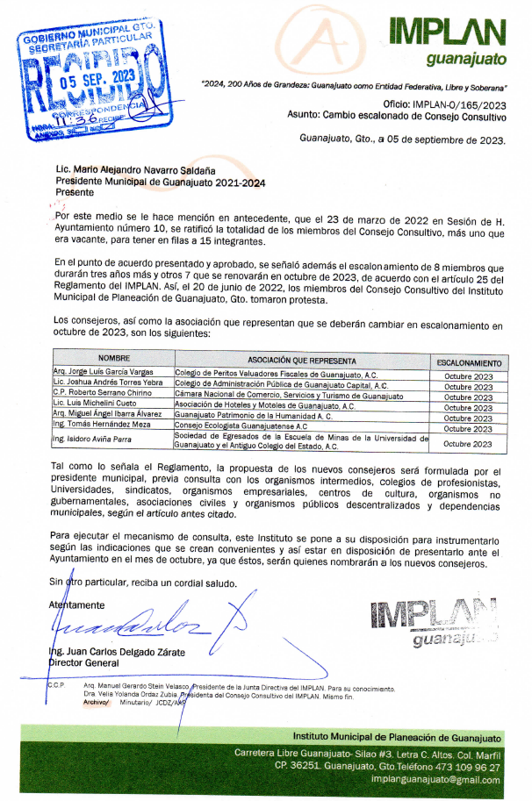
El 05 de septiembre de 2023 se envió la notificación al Presidente Municipal, a través del oficio IMPLAN-O/165/2023 para que, en función a sus atribuciones, proponga a los siete espacios de los Consejeros que se escalonarán en octubre de 2023.
La propuesta se deberá de aprobar en sesión de Ayuntamiento.

Slide 9
6. Reporte de temas administrativos.

Slide 10
6.1 Movimientos entre partidas compensadas.
CeGe | F.F. | Programa | No. De Partida | Nombre | Importe Presupuesto Autorizado y/o Modificado | Creación | Ampliación | Disminución | Incremento Pronostico de Ingresos | Importe Modificado a su Propuesta | Justificación
31120M13P000000 | 1123110100 | GTM/13PP0004 | 2160 | Material de limpieza | 20,000.00 |  | 4,739.48 |  |  | 24,739.48 | Para la adquisición de insumos para el aseo, limpieza e higiene de las instalaciones
31120M13P000000 | 1123110100 | GTM/13PP0004 | 2210 | Productos alimenticios para personas | 32,000.00 |  | 12,000.00 |  |  | 44,000.00 | Para avituallamiento de sesiones, talleres, y reuniones de trabajo del personal de este Instituto
31120M13P000000 | 1123110100 | GTM/13PP0004 | 2710 | Vestuario y uniformes |  | 11,000.00 |  |  |  | 11,000.00 | Para la adquisición de uniformes para el personal del Instituto.
31120M13P000000 | 1123110100 | GTM/13PP0004 | 2110 | Materiales, útiles y equipos menores de oficina | 35,000.00 |  |  | 1,739.48 |  | 33,260.52 | Se transfiere recurso para estar en posibilidades de afectar el gasto en las partidas presupuestales . No afectará erogaciones futuras por este concepto.
31120M13P000000 | 1123110100 | GTM/13PP0004 | 2140 | Materiales, útiles y Equipos menores de tecnologías de la información y comunicaciones | 75,000.00 |  |  | 3,000.00 |  | 72,000.00
31120M13P000000 | 1123110100 | GTM/13PP0004 | 2150 | Material impreso e información digital | 3,000.00 |  |  | 3,000.00 |  | -
31120M13P000000 | 1123110100 | GTM/13PP0004 | 2230 | Utensilios para el servicio de alimentación | 1,000.00 |  |  | 1,000.00 |  | -
31120M13P000000 | 1123110100 | GTM/13PP0004 | 2520 | Fertilizantes, pesticidas y otros agroquímicos | 1,400.00 |  |  | 1,000.00 |  | 400.00
31120M13P000000 | 1123110100 | GTM/13PP0004 | 2530 | Medicinas y Productos Farmacéuticos | 5,000.00 |  |  | 5,000.00 |  | -
31120M13P000000 | 1123110100 | GTM/13PP0004 | 2610 | Combustibles, lubricantes y aditivos | 25,000.00 |  |  | 1,000.00 |  | 24,000.00
31120M13P000000 | 1123110100 | GTM/13PP0004 | 3140 | Telefonía tradicional | 26,000.00 |  |  | 5,000.00 |  | 21,000.00
31120M13P000000 | 1123110100 | GTM/13PP0004 | 3220 | Arrendamiento de Edificios | 193,000.00 |  |  | 7,000.00 |  | 186,000.00
 |  |  |  | Suma de Movimientos de las Transferencias | 416,400.00 | 11,000.00 | 16,739.48 | 27,739.48 |  | 416,400.00

Slide 11
7. Seguimiento PMDUOET.

Slide 12
8. Asuntos generales

Slide 13
9. Clausura

